Slide 1
МКДОУ «Военногородской детский сад» смешанная дошкольная группа «Почемучки» (5-7 лет)
Конспект открытого занятия
по Художественно-эстетическому развитию – Лепка «Зимующие птицы. Синичка» (пластилинография)
Воспитатель высшей категории: Бородина Е.А.

Slide 2
Тема: «Зимующие птицы. Птичка-синичка»
Цель НОД:
Формирование самостоятельной творческой деятельности детей с помощью применения нетрадиционных художественных техник изобразительного искусства.
Задачи:
Продолжать знакомить детей с нетрадиционной техникой лепки – пластилинографией;
Закрепить знания детей о зимующих птицах, их особенностях, знать, чем питаются зимующие птицы.
Развивать умения и навыки работы в технике пластилинография – отщипывать, скатывать колбаски и шарики пальцами, размазывать пластилин на основе, разглаживание готовых поверхностей.
Расширять словарный запас, развивать речь детей, творческое воображение, развивать интерес к наблюдению за птицами.
Воспитывать любовь к природе и бережное отношение к пернатым друзьям.
Способствовать сенсомоторному развитию, социализации детей;

Slide 3
Оборудование: иллюстрация синицы; образец воспитателя; картон с контурным рисунком, схема; набор пластилина; салфетка для рук; стека.
Предварительная работа.
С детьми проводится беседа о зимующих птицах (синица, снегирь, воробей); ознакомление с внешним видом синицы и образом ее жизни, наблюдение за синицами на прогулке, рисование птиц. Загадывание загадок.

Slide 4
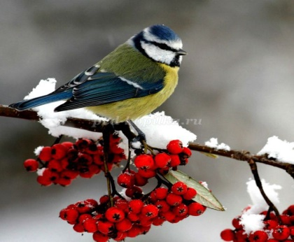
Ход НОД.
Организационный момент.
- Ребята, встали все в кружок, протянули друг другу руки: «Я твой друг и ты мой друг, улыбнулись все вокруг!» Какие вы все дружные! Настроение хорошее?
Раз вы такие дружные и настроение у вас хорошее, то я думаю, вы сегодня справитесь со всеми заданиями. Ребята, а скажите мне, пожалуйста, какое сейчас время года?
(Ответы детей.
Звучит фонограмма птичьих голосов.)
Ой, что это? Правильно, это птичьи голоса. А каких зимующих птиц вы знаете? (Ответы детей.)

Slide 5
- Ребята, а вот если вы отгадаете загадку, то узнаете, какая птичка прилетела к нам в гости:
Меж деревьев я летаю,
Разных мошек собираю.
В кустиках еду ищу,
Крошки хлеба подберу.
Сообразительная птичка
И зовут меня…Ответ: Синичка!
(Показ иллюстрации с изображением синицы.)
Основная часть. Беседа.
Синица – подвижная, энергичная, заметная птица. Природа одарила её яркой внешностью. Спинка у нее желтовато-зеленого цвета, брюшко желтое с широкой черной полосой - кажется, будто синичка нарядилась в желтую кофточку с черным галстуком и в зеленый плащик, а голову украсила темной шапочкой. Крылья серовато-голубого цвета со светлой поперечной полосой, а хвост черный с голубым налетом. Синица – птица небольшая, с сильными лапками, коротким клювом. Бегать по земле синицы не умеют, зато, умеют скакать. Питаются синицы насекомыми, зернами, зимой кормятся ягодами рябины, очень любят сало.
Про неё говорят: "Синица-счастья синяя птица", и если залетела синица в дом, то ждите добрые вести. Синица прилетела и уселась на руку - нужно загадать желание. Если при этом птичка еще и подала голос, ждите исполнения желания. Если синички целыми стайками появлялись у дома – это предвещало скорые холода. Также знали: если синица свистит - это к ясному дню, если пищит - к ночному морозу. Народная мудрость гласит: «Лучше синица в руках, чем журавль в небе», то есть иметь хотя бы что-то малое лучше, чем мечтать о недостижимом.
А сейчас мы с вами превратимся в синичек.
Подвижная игра «Шустрая синица"
Скачет шустрая синица (прыжки на месте на двух ногах)
Ей на месте не сидится, (прыжки на месте на левой ноге)
Прыг – скок, прыг – скок, (прыжки на месте на правой ноге)
Завертелась, как волчок. (кружимся на месте)
Вот присела на минутку, (присели)
Почесала клювом грудку, (встали, наклоны головы влево-вправо)
И с дорожки – на плетень, (прыжки на месте на левой ноге)
Тири – тири, (прыжки на месте на правой ноге)
Тень-тень-тень! (прыжки на месте на двух ногах)

Slide 6
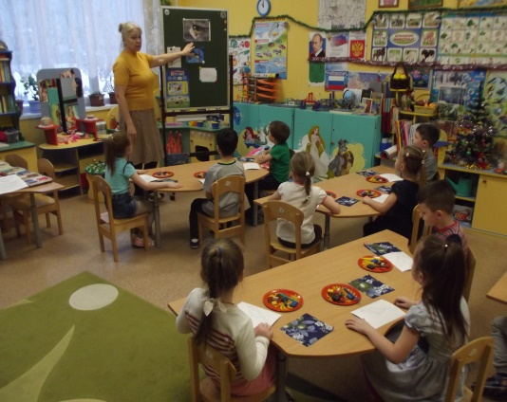
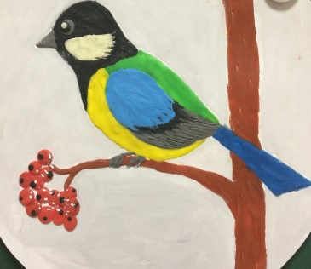
Практическая часть.
- Ребята, синичка просит, чтобы вы нарисовали её портрет. Выполним её просьбу? Только рисовать мы сегодня будем необычным способом, ни карандашами, ни красками, а пластилином. И называется этот способ пластилинография.
(Дети проходят за столы. Раздается картон с изображение силуэта птицы. На доске схема соответствия цифр и цвета и образец.)
- Ребята, давайте рассмотрим нашу птичку. Из каких частей состоит наша синичка: голова – круглая, на голове есть глазки, клюв треугольной формы; туловище – овальное, на туловище есть крылья; хвост – прямоугольный; лапки. Обратите внимание, на ваших листочках нарисован силуэт синички и на каждой части есть цифра. Каждая цифра соответствует определённому цвету, обратите внимание, на доске висит схема, цифра один – чёрный цвет, два – белый, три – жёлтый, четыре – синий, пять – зелёный, шесть – серый.

Slide 7
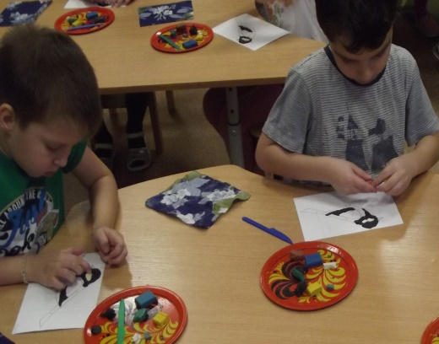
Для того, чтобы наши поделки получились красивыми, нам необходимо подготовить наши пальчики к работе.
Пальчиковая гимнастика «Синичка — сестричка».
Синичка, синичка, (Дети скрещивают кисти рук, машут ими)
Воробью сестричка. (Делают ритмические хлопки)
Воробей — воришка (Указательными и средними пальцами «прыгают по столу»)
Залез в амбаришко клевать просо своим носом. (Указательными пальцами стучат)
3. Выполнение работы.
- Сначала необходимо изобразить голову, со всеми ее составными частями (глаза, клюв, щёчка). Берём пластилин нужного цвета и скатываем небольшой шарик, прикладываем его к голове и плавно растягиваем по всей головке, обходя место щёчки. Затем делаем щёчку, глазик и клюв.

Slide 8
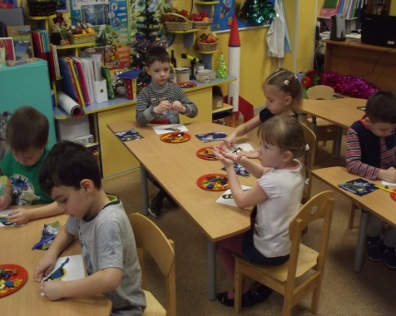
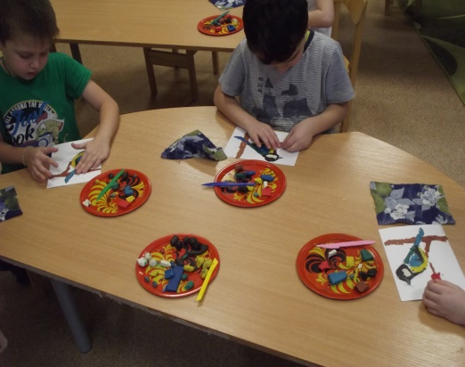
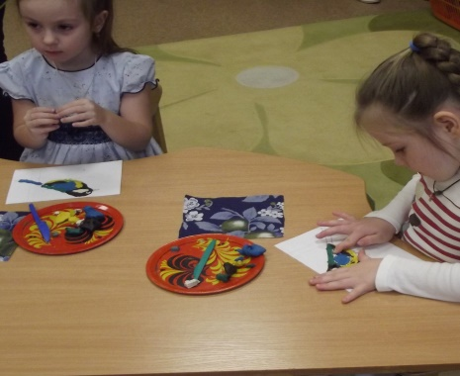
- А теперь давайте немножко отдохнём.
Пальчиковая гимнастика
Мы лепили, рисовали, (сжимаем и разжимаем пальчики)
Наши пальчики устали.
Мы немного ими потрясём, (трясём кистями)
И опять лепить, рисовать начнём.
- Затем переходим к туловищу птицы спинке и грудки. Потом изображаем крылья, хвост.
Ребята подготовительной группы дополняют свою работу деревом рябины.

Slide 9
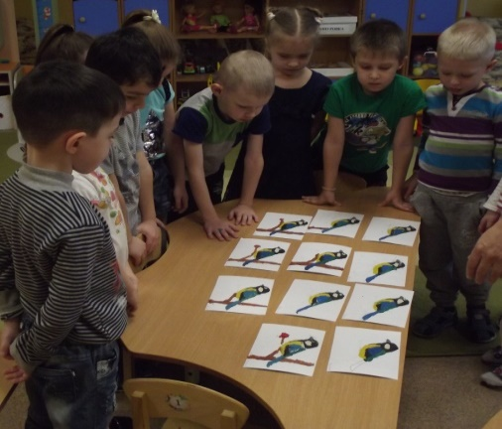
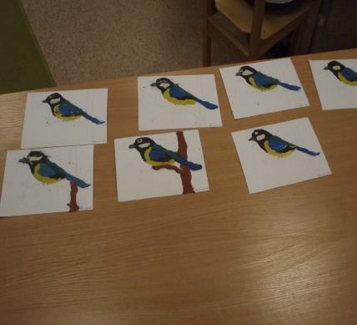
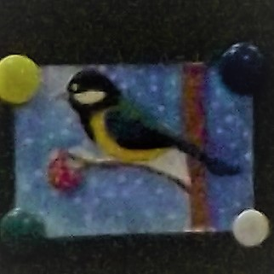
4. Итог: изготовление поздравительной открытки на новый год.
- Ребята, давайте полюбуемся, какие замечательные синички у нас получились! Нашей синичке очень понравились портреты.
А тебе, Никита, чья работа понравилась? (Проводится анализ работ.)
- Ребята, синичка дарит вам ваши работы, но просит, чтобы вы их превратили в открытку и подарили на новый год своим родителям.

Slide 10
СПАСИБО ЗА ВНИМАНИЕ!

